Slide 1
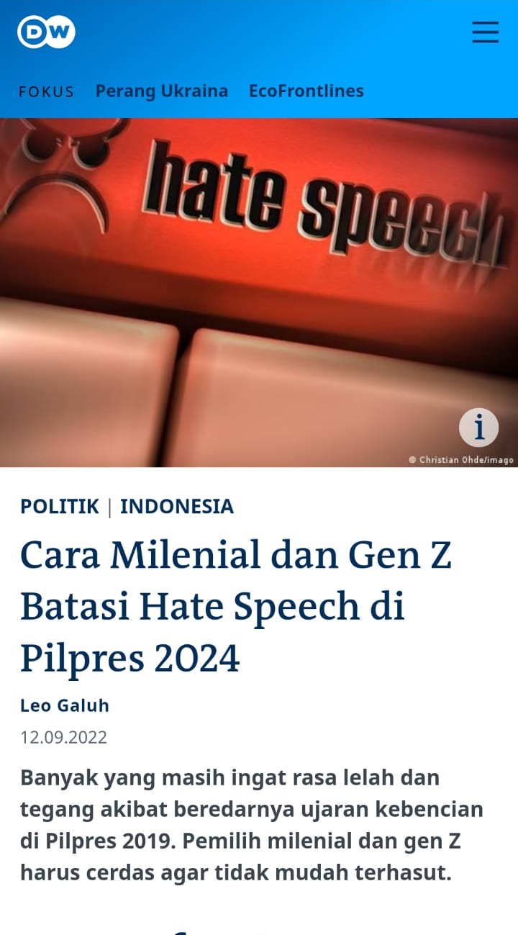
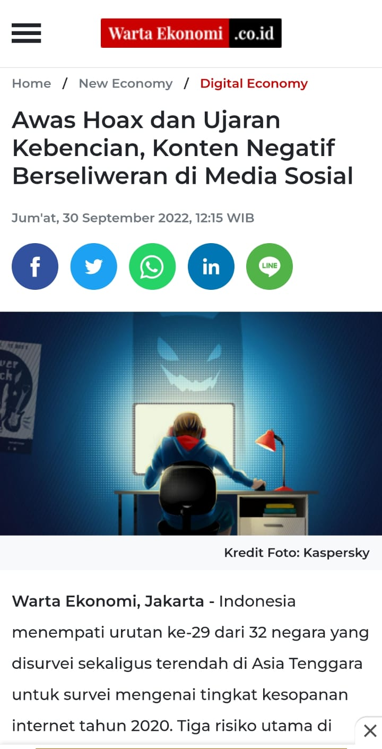
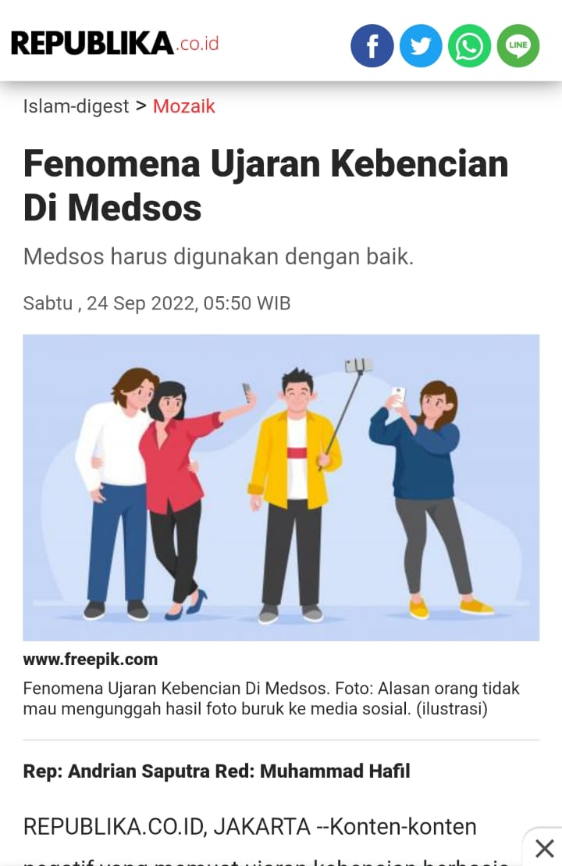
INDOENSIA DARURAT HATE SPEECH!

Slide 2
Indonesia Abusive and Hate Speech Twitter Text
Al Rizky Maulana
Gold Challenge DSC
Binar Academy

Slide 3
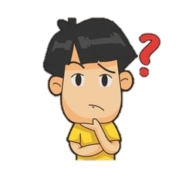
Apa sih hate speech itu?
Hate Speech merupakan tindakan komunikasi yang dilakukan dalam bentuk provokasi, hasutan, ataupun hinaan kepada individu atau kelompok yang lain dalam hal berbagai
aspek seperti ras, warna kulit, etnis, gender, cacat, orientasi seksual,kewarganegaraan, agama, dan lain-lain
Kenapa Hate Speech Begitu Marak Terjadi di Internet?
Dunia internet/maya memungkinkan seorang untuk mendapati anonimitas.
Dengan kondisi anonimitas tersebut, seseorang akan menjadi lebih berani dan leluasa melontarkan ujaran kebencian. Kasus hate speech sangat sering kita jumpai di
media sosial, salah satunya di Twitter.
Dampak nya seperti apa?
Dampak hate Speech bisa merugikan para korban dalam jangka pendek, yaitu menderita sesak nafas, sakit kepala, tekanan darah tinggi, pusing, melakukan tindakan berbahaya, dan bahkan bunuh diri

Slide 4
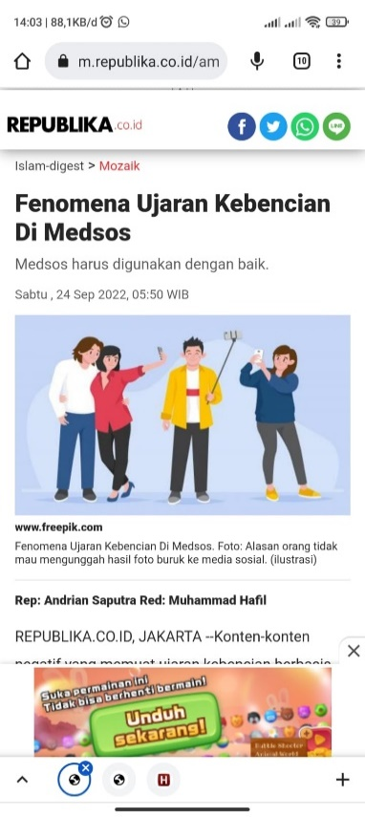
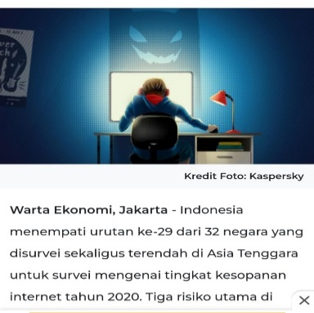
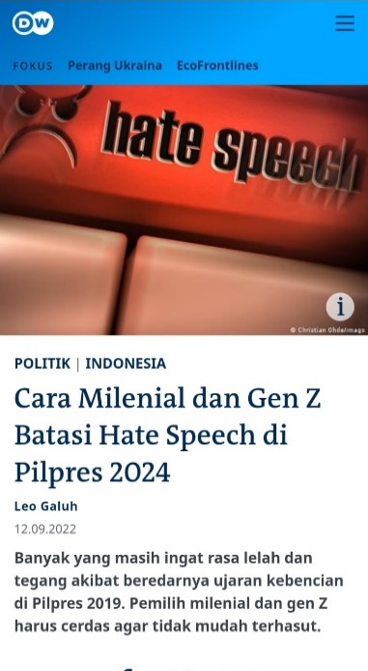


Defining Problem
Seberapa sering Hate Speech muncul di twitter?
01
02
Apakah setiap jenis Hate Speech
berkorelasi?
Bagimana cara memahami kalimat
Hate Speech agar mudah dipahami?
03
Yuk belajar bersama..!

Slide 5

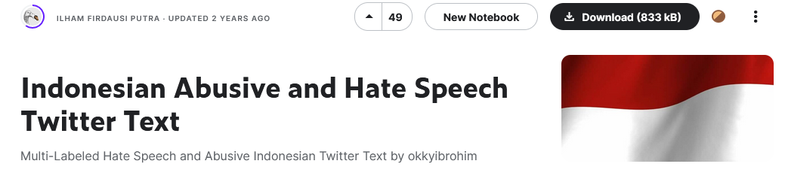









Data & Tools
Dataset Source:
https://www.kaggle.com/datasets/ilhamfp31/indonesian-abusive-and-hate-speech-twitter-text
Tools:
Visual Studio Code
Application Processing
Python
Languange Processing
Pandas
Analsyze data
Regex
Analsyze data
SQLite 3
Analsyze data
Matplotlib
Data Visualization
Flask
API Processing
SwaggerUI
API Visualization
GitHub
Project Saving

Slide 6
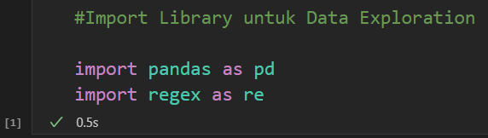
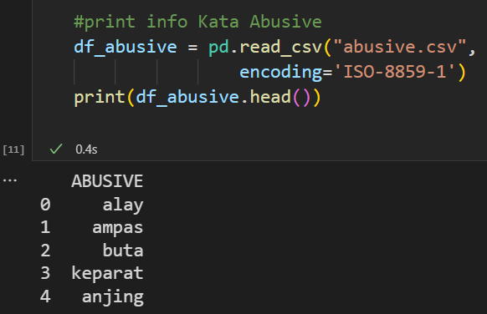
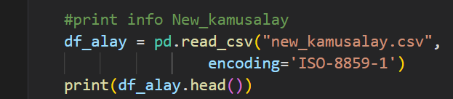
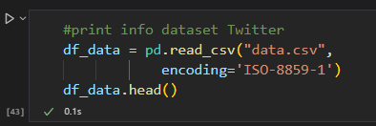
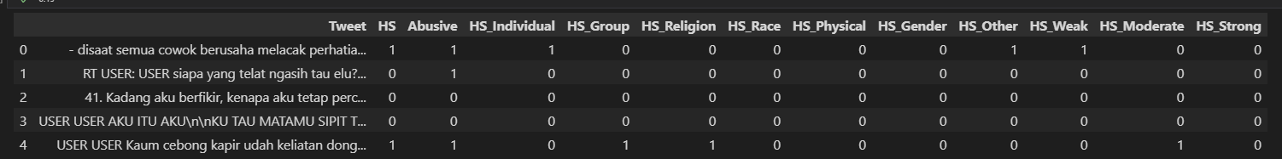
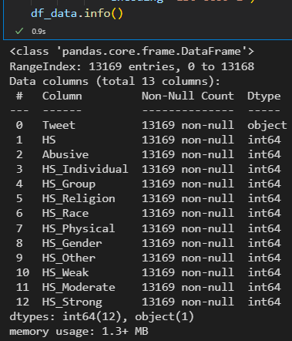
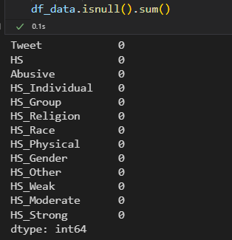


Exploratory Data Analysis
Dari dataset yang diterima didapatkan ribuan data
twitter yang telah di kategorikan berdasakan jenisnya dan data
tersebut merupakan data yang baik karena
tidak ada data yang kosong/null

Slide 7
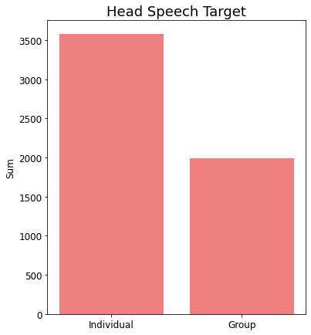
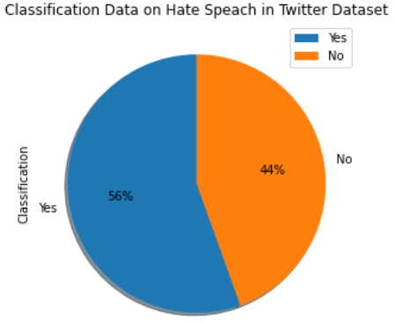
Data Visualization
Total Data Tweet : 13169
Hate Speech 56% (7409)
Non-Hate Speech 44% (5860)
Sebagian besar Hate Speech ditujukan kepada individu (3575 Tweet), sedangkan
kepada group (1986 tweet)

Slide 8
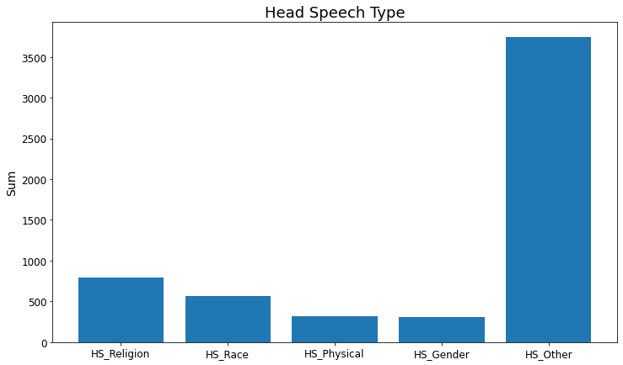
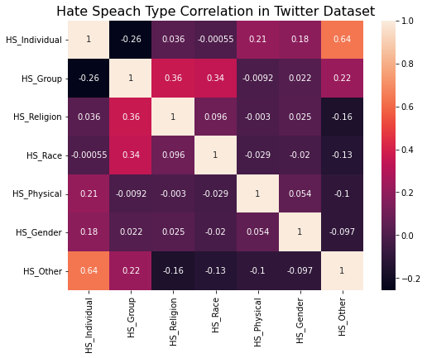
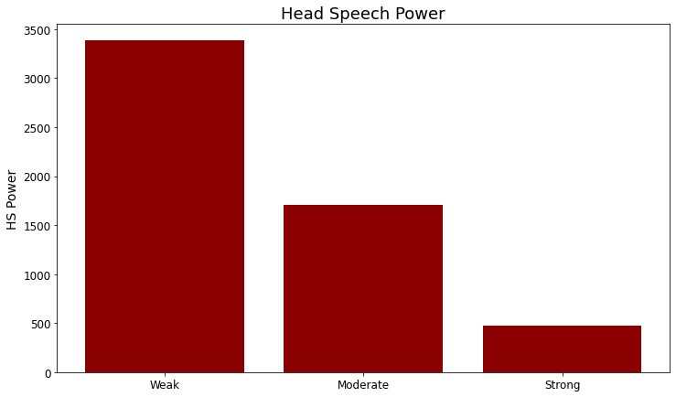
Data Visualization
7.409 tweet termasuk hate speech
3.575 tweet mengarah ke individu
3.740 hate speech tidak mengarah ke religion, race, physical dan gender
Korelasi terbesar 0,64 antara type HS_other dengan HS_Individual.
Dari 13.169 data, 473 (3%) tweet dapat menimbulkan kekacauan jika tidak segera di tindak.
3740
Dashboard
306
3383
1705
Semakin terang warna variable
berkorelasi kuat sedangkan semakin gelap warna berkorelasi lemah
473

Slide 9
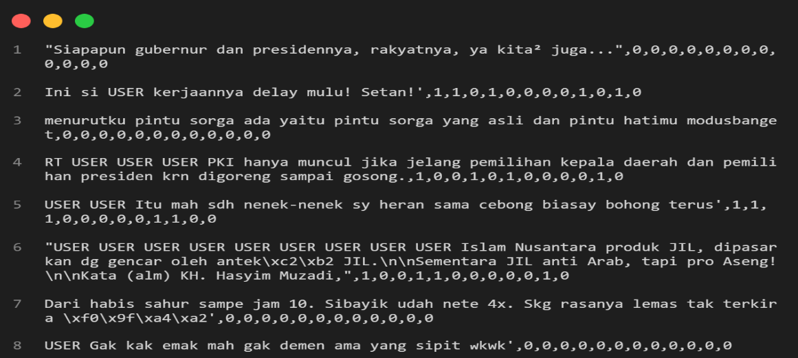
Text Cleansing
USER USER….
1,1,1,0,0,….
0,0,0,…
Ini maksudnya pa yaahh ??
Agar mudah dipahami, kita modifikasi
tweetnya yukk !

Slide 10
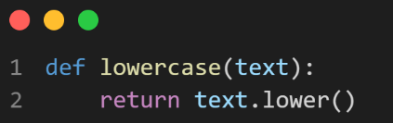
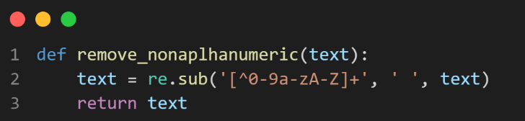
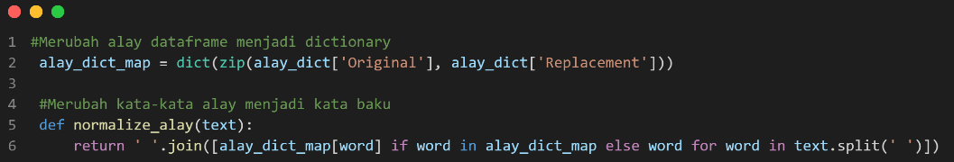
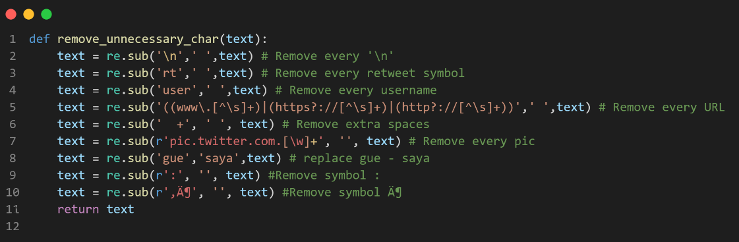
Text Cleansing
1. Mengubah karakter menjadi lowercase
2. Menghapus karakter selain alphanumeric
Tahap ini kita akan melakukan
4 tahapan Cleansing Text menggunakan RegEx.
3. Normalisasi kata menjadi baku
Agar lebih mudah menggunakannya, kita dapat membuat machine berupa API.
4. Mengahapus karakter yang tidak perlu
API ???

Slide 11
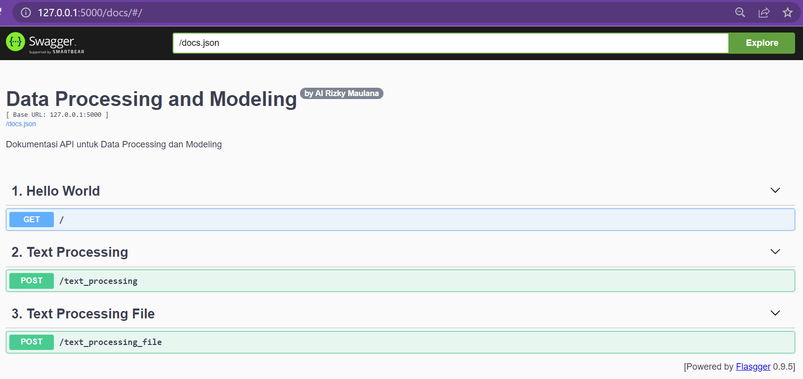

Text Cleansing
API merupakan tools yang membantumembuat dokumentasimu menjadi readable dan painless.
Selain itu, penggunaan Swagger UI akan lebih memudahkanmu dalam membaca dokumentasiAPI
Disamping kita sudah mendapat API Swagger untuk Cleansing Text, fungsinya seperti apa?
Untuk memastikan API berfungsi
Untuk melakuan cleansing berupa text
Untuk melakukan cleansing text dalam file, dimana outpunya juga berupa file.

Slide 12
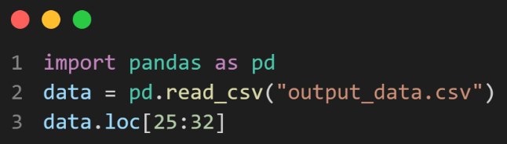
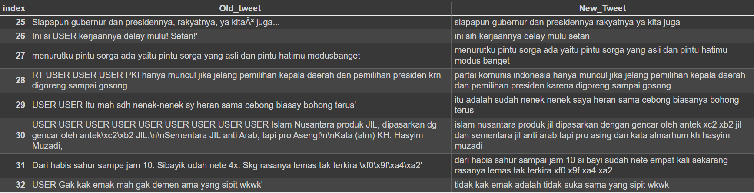
Text Cleansing
Bentuk Output File seperti apa?
Jadi seperti ini hasil cleansing text berupa file, sekarang lebih mudah ya untuk kita pahami setiap isi tweetnya ☺ Kerennnn….!

Slide 13
Conclusions
Untuk memahami kalimat Hate Speech di twitter, dapat dilakukan cleansing data dengan memodiifikasi text yang ada, Langkah pertama mengubah dan menghapus karakter yang diperlukan dan melakukan normalisasi text agar menjadi kata baku. Kedua membuat sebuah tools berupa API untuk menjalankan modifikasi dan dapat dikembangkan menjadi machine learning.
Setiap jenis Hate speech
berhubungan, namun korelasi
terbesar antara HS_Individual
dengan HS_other sebesar 0,64. Mengacu kepada keilmuan
psikologi, perilaku tersebut
mengarah kepada bentuk
kepribadian sadism, dimana
mereka memperoleh
kesenangan dari kegiatan
membuat orang menderita.
Hate Speech sering muncul di twitter sebanyak 7.409 dari 13.169 tweet dan 473 tweet data dapat memicu kekacauan jika tidak di tindak segera.

Slide 14
Recomendation
Mengatur media sosial Dengan mempelajari dan mengetahui etika serta undang-undang yang berlaku, atur
penggunaan media sosial Anda lebih positif. Hindari mengikuti akun-akun yang memicu
kebencian. Jika perlu, Anda bisa melaporkan akun atau perkataan tersebut kepada pihak
aplikasi untuk menghilangkan konten itu dari media sosial.
Perlunya didikan tentang etika media Pendidikan tentang etika media harus berfokus pada hak dan kebebasan dalam menciptakan masyarakat yang damai. Menghadapi kebencian dimulai dengan kesadaran bahwa meskipun
kebebasan berekspresi adalah hak asasi manusia yang mendasar, kemunculan media sosial
telah menciptakan berbagai wadah untuk membuat dan menyebarkan ujaran kebencian.

Slide 15

Let’s Connect!
linkedin.com/in/alrizkymaulana

